Slide 1
概率基础

Slide 2
概率
衡量不确定性
投掷一枚硬币，出现正面朝上
投掷一枚骰子，出现“大”

Slide 3

概率
随机试验
样本：一个试验结果$ω$
样本空间：所有试验结果$Ω$
事件：部分试验结果$A$
事件A发生：本次试验结果$ω∈A$
概率：可能性，$P(A)$

Slide 4

概率的两个含义
1. 事件的频率（客观）
2. 事件的置信度（主观）

Slide 5
例子
“明天太阳从东边升起来的概率是1”（置信度）
“10月6号下雨的概率是0.6”（频率）
“⼀枚硬币随机投，正面朝上的概率是1/2”（定义、频率、或置信度）
“xxx下场ak的概率是1”（置信度）
0概率事件 不一定是 不可能事件
在区间[0,1]内随机一个实数，随机到0.5的概率为0

Slide 6



概率的公理化定义（简略版）
$ℱ$和$P$要满足一些性质，这里略
随机变量：$Ω→R$，要满足一些性质，这里略

Slide 7

古典概率模型

Slide 8
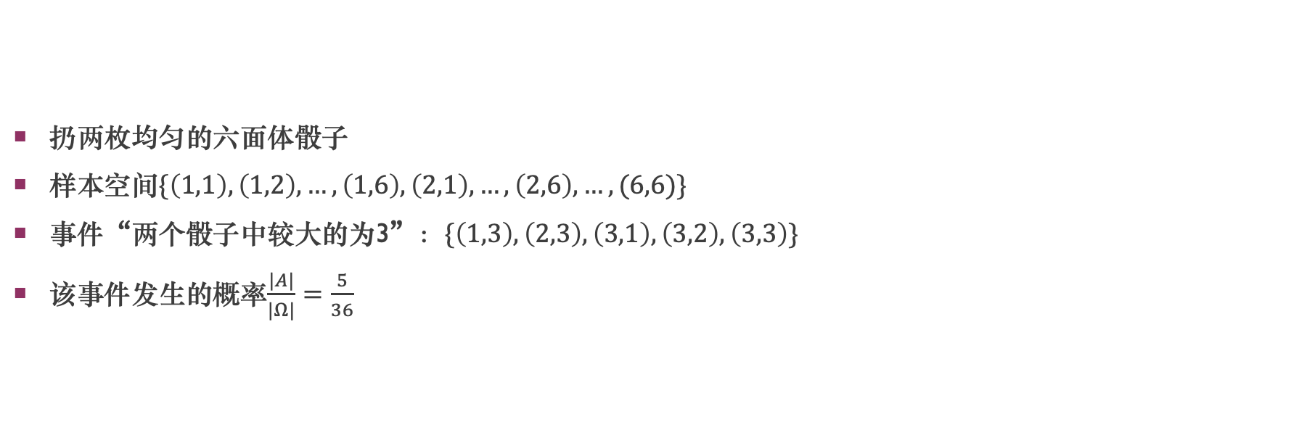
例子
扔两枚均匀的六面体骰子
样本空间$\{\left(1,1\right),\left(1,2\right),…,\left(1,6\right),\left(2,1\right),…,\left(2,6\right),…,(6,6)\}$
事件“两个骰子中较大的为3”：$\{\left(1,3\right), \left(2,3\right),\left(3,1\right),\left(3,2\right),\left(3,3\right)\}$
该事件发生的概率$\frac{|A|}{|Ω|}=\frac{5}{36}$

Slide 9
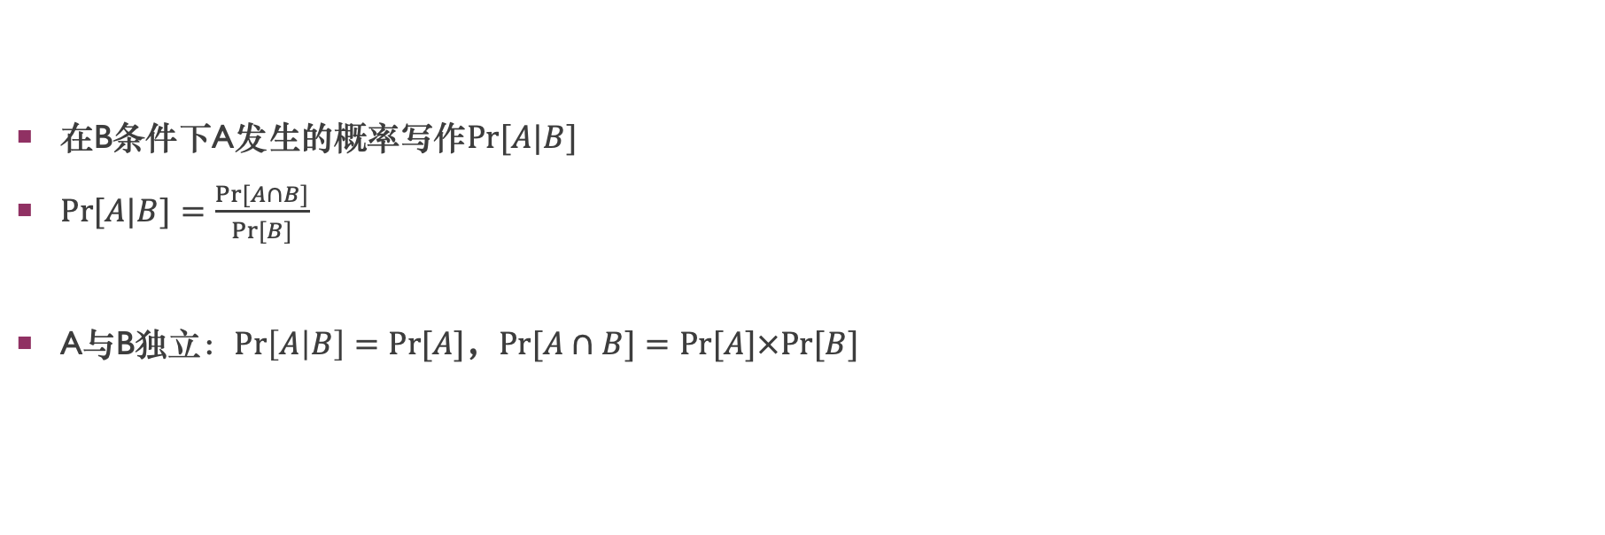
条件概率与独立
在B条件下A发生的概率写作$Pr⁡[A|B]$
$\operatorname{Pr}{[A|B]}=\frac{Pr⁡[A∩B]}{\operatorname{Pr}{[B]}}$
A与B独立：$\operatorname{Pr}\left[A | B\right]=Pr⁡[A]$，$Pr⁡[A∩B]=Pr⁡[A]×Pr⁡[B]$

Slide 10
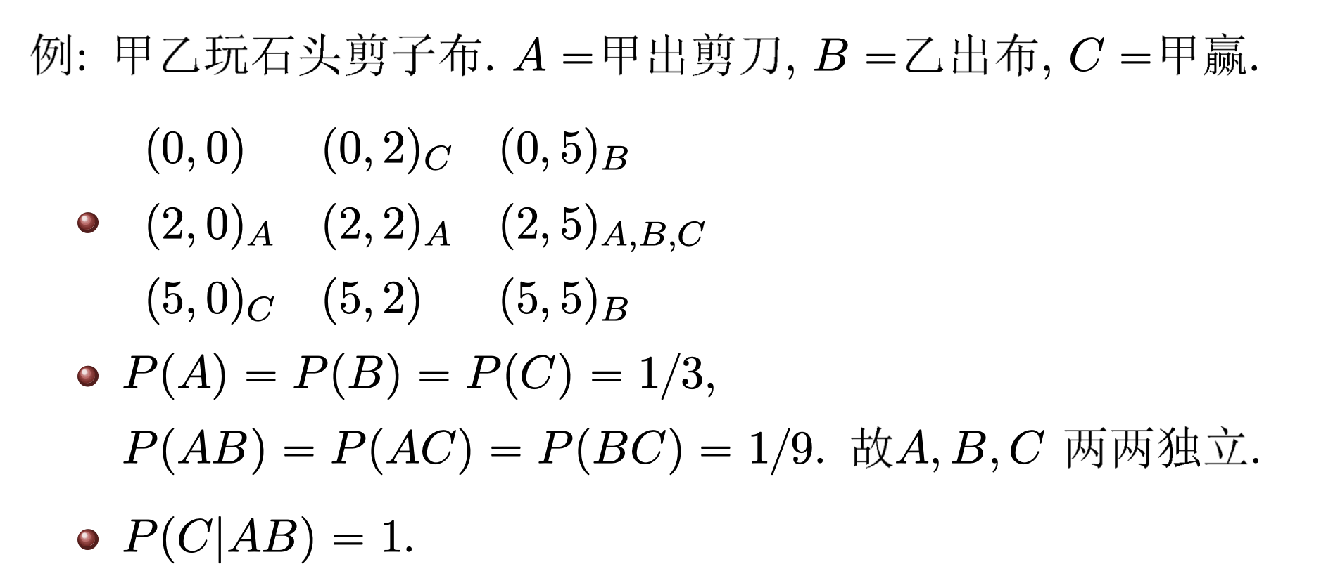
独立性

Slide 11
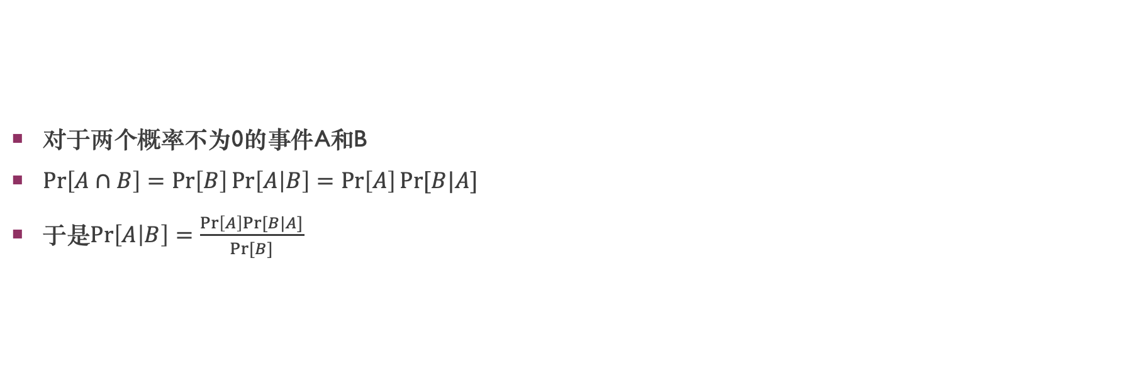
贝叶斯定理
对于两个概率不为0的事件A和B
$Pr\left[A∩B\right]=\operatorname{Pr}\left[B\right]\operatorname{Pr}\left[A | B\right]=\operatorname{Pr}\left[A\right]Pr⁡[B|A]$
于是$\operatorname{Pr}\left[A | B\right]=\frac{\operatorname{Pr}\left[A\right]Pr⁡[B|A]}{Pr⁡[B]}$

Slide 12
贝叶斯定理的例子
现分别有A、B两个容器
在容器A里有7个红球和3个白球
在容器B里有1个红球和9个白球
均匀随机了一个容器，从中均匀随机抽出了一个球，发现是红球
问来自容器A的概率是多少?
事件A=“选中容器A”
事件B=“抽中红球”
Pr[B]=8/20
Pr[A]=1/2
Pr[B|A]=7/10
=> Pr[A|B]=7/8

Slide 13
三门问题
3扇门，有1扇门背后有车
先选择了一扇门但不打开，然后主持人在剩下的两扇门中去掉了一扇确定没车的门
此时换另一扇没打开的门，选到车的概率是否会变？
不换门：1/3
一开始选择一号门时，一号门背后有车的概率是1/3
二号门或三号门其中一扇背后有车的概率是2/3
此时打开一扇背后肯定没车的门（二号或三号）
那么这两扇门中剩下的那扇背后有车的概率是2/3
所以换门得车的概率比不换门的概率高

Slide 14
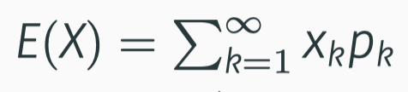
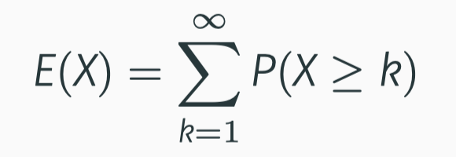
期望
这里只考虑离散随机变量的期望
（重要！）只取非负值的随机变量，且E(X)存在时：
E[aX+bY]=aE[X]+bE[Y]
X,Y独立时（重要！），E[XY]=E[X]E[Y]

Slide 15
方差

Slide 16
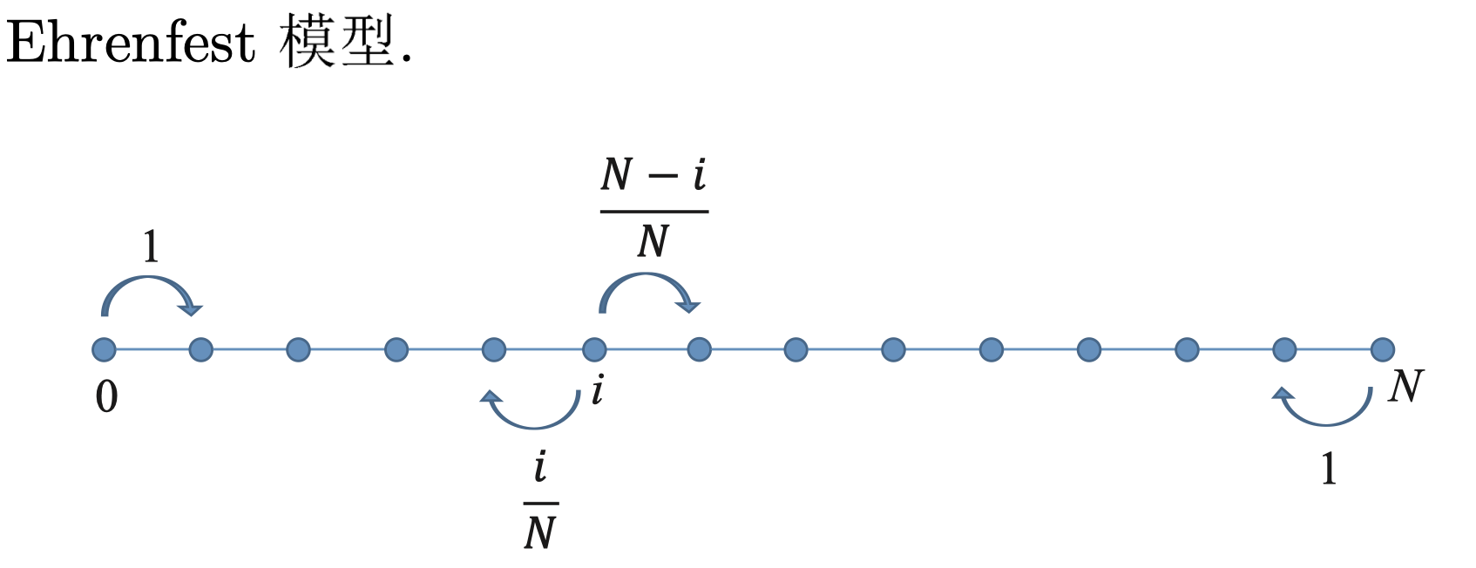
马尔可夫链的平稳分布
这里只讲个例子，不讲定义和条件

Slide 17
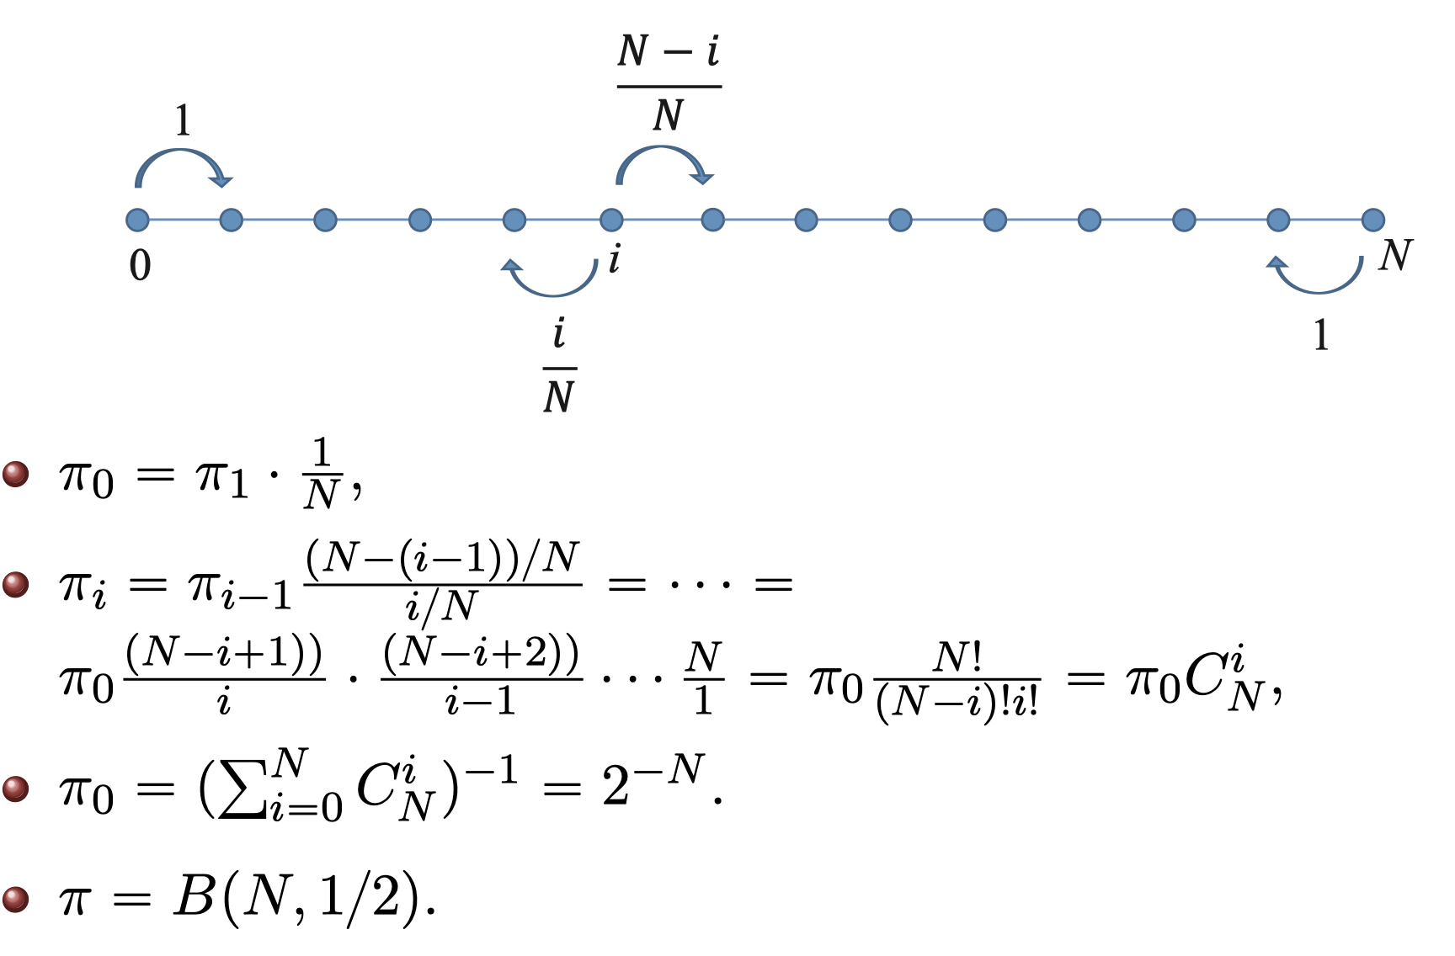
Ehrenfest模型

Slide 18
小例题I
一个随机排列中，a排在b前的概率
一个随机排列中，集合S中的第一个数排在集合T中的第一个数前的概率
一个随机排列中，集合S中的数按照某种特定顺序出现的概率

Slide 19
小例题II
抽卡，总共有n种不同的卡片，每次抽是均匀获得一种
多少次之后能集齐所有种类的卡片

Slide 20
小例题III
随机排列的上升序列长度
[3 1 2 4 5] 的上升序列长度为3 ：[3 4 5]

Slide 21
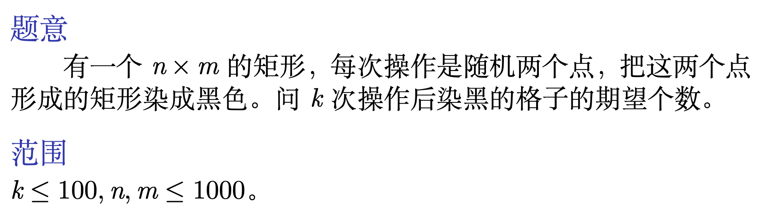
SRM 409 900pts

Slide 22

SRM 409 900pts

Slide 23
HDU 4336
有n种卡片，每一秒都有P_{i}的概率获得一张第i种卡片，求每张卡片都至少有一张的期望时间。
n<=20

